Slide 1

Progreso y desafíos del programa de fiebre aftosa en Bolivia
Hernán Oliver Daza Carlos Peñaranda
SENASAG CONGABOL

Slide 2
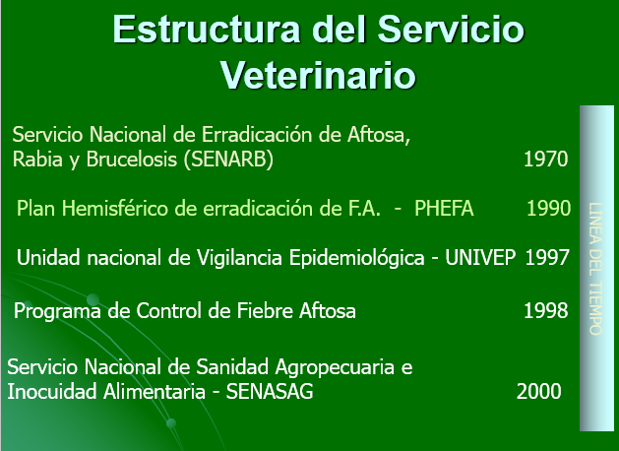
PROGRESO
1996-2000 muchas iniciativas lograron desarrollar vacunación de forma sistemática ante la fuerte presencia de Fiebre Aftosa.
Fuerte actividad de coordinación en frontera Brasil/Bolivia, Tripartita Argentina/Paraguay/Bolivia (Tarija).

Slide 3
PROGRESO
Estructuracion del servicio y del PRONEFA
Logotipo de la institución

Slide 4
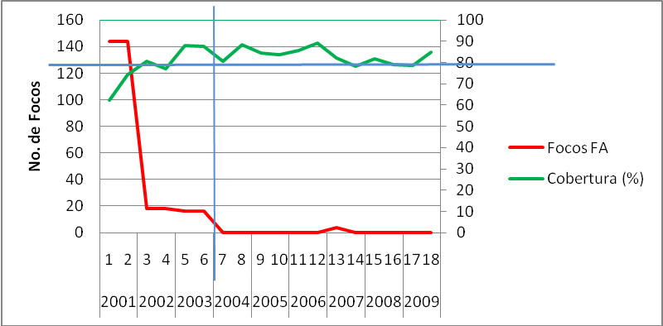
PROGRESO
Control de la enfermedad
2003 último foco detectado en el Dpto. del Beni
2007 último brote en Bolivia (Santa Cruz).
vacunación
Logotipo de la institución

Slide 5
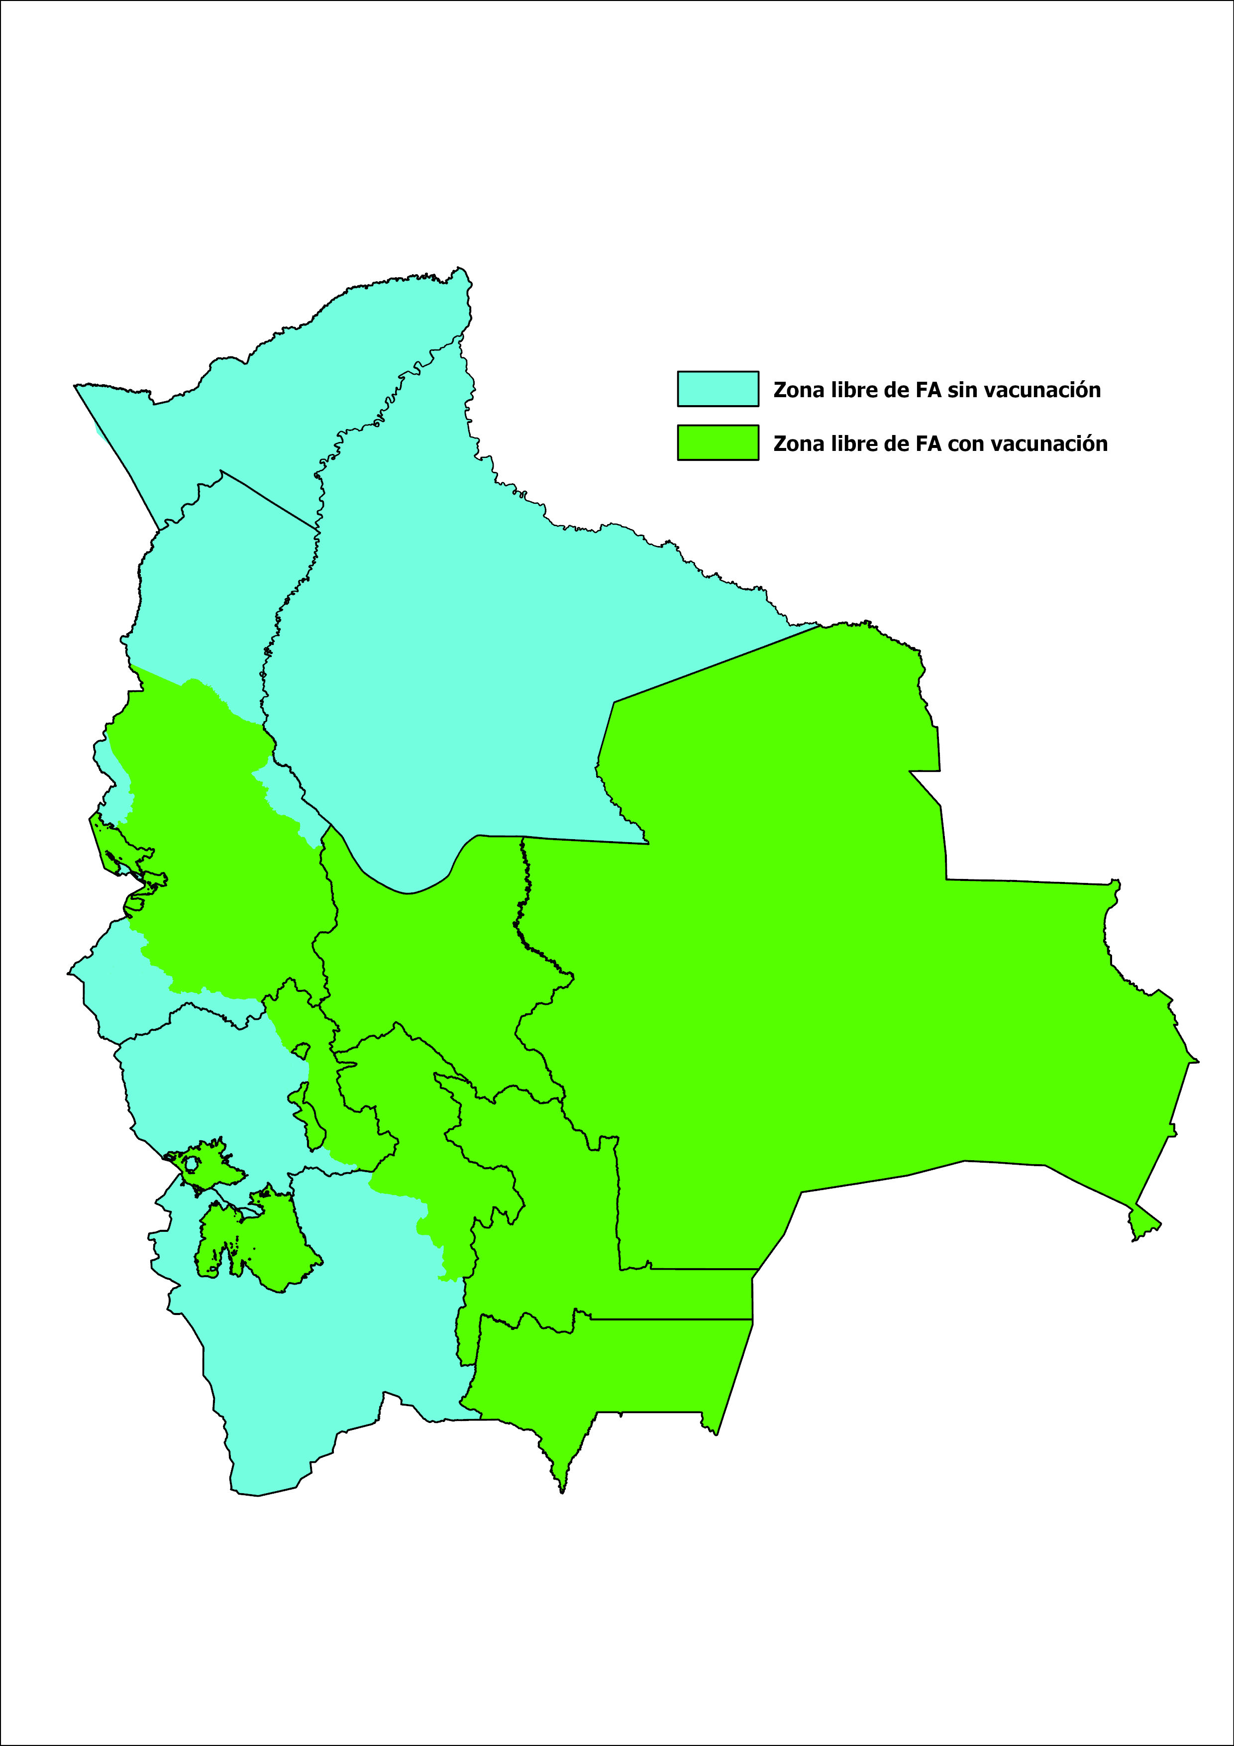
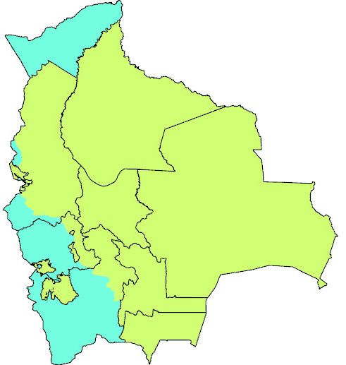
PROGRESO
Culminación del proceso de zonificación?

Slide 6
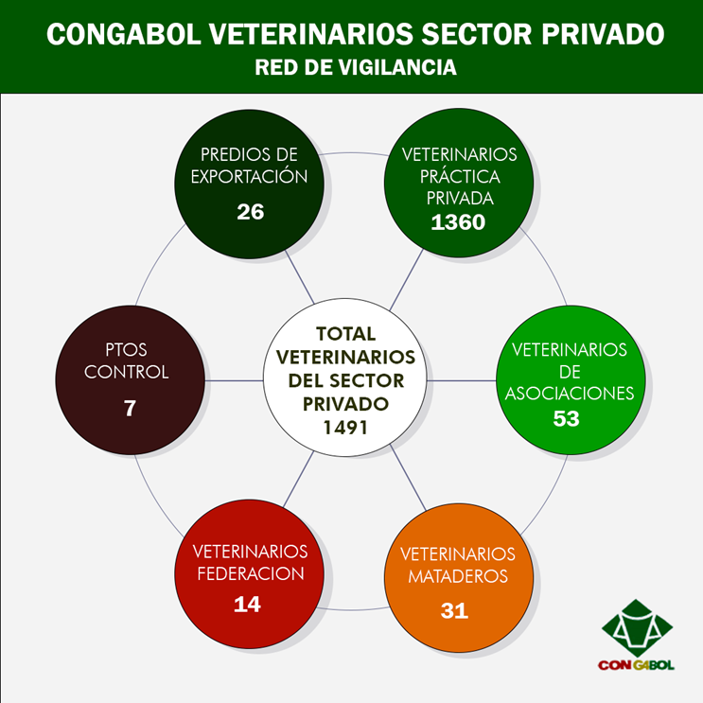
PROGRESO
CONGABOL – VETERINARIOS SECTOR PRIVADO EN LA RED DE VIGILANCIA
ESTRUCTURA VETERINARIA PRIVADA
Mecanismos de acreditación de parte de SENASAG permite tener un robusto SINSA.
Veterinarios de Asociaciones y Federaciones brindan asesoramiento en cada municipio.
Logotipo de la institución

Slide 7
DESAFIOS – VIGILANCIA EPIDEMIOLOGICA
Métodos de Vig. | Vigilancia |  |  |  | Aplicación
 | Clínica | Serológica | Virológica | Basado en riesgo | Detección precoz | En zonas libres sin vac
Sistema para la notificación de Enf. Vesc. | X | X | X |  | ***** | *****
Encuestas y muestreos | X | x | X | X | * | *
 | X |  |  | X | * | ***
Inspección ante y post mortem | X |  |  |  | * | **
Vigilancia sindrómica | X | X | X | X | ***** | *****
Vigilancia de unidades centinela | X | X | X | X |  | NA
Vigilancia fronteriza | X |  | X |  | **** | *****

Slide 8


Planificación de la Preparación para enfrentar Emergencias por Fiebre Aftosa | Puntaje Promedio | Nivel de Desarrollo
Procedimientos generales para gestión de enfermedades animales prioritarias | 4,00 | Óptimo
Marco jurídico nacional que establece responsabilidades, control y financiamiento en casos de emergencia | 3,30 | Avanzado
Gobernanza y cadena de mando adaptada a la emergencia zoosanitaria | 3,40 | Avanzado
Análisis de riesgo disponible para los riesgos prioritarios de la sanidad animal | 4,00 | Óptimo
Planes genéricos para emergencias y específicos de respuesta a fiebre aftosa, manuales de operaciones, procedimientos operacionales estándares | 2,90 | Parcial
Comunicación y participación de la comunidad | 3,00 | Avanzado
DESAFIOS
Planificación de gestión de emergencias
Senda Progresiva para la preparación de Emergencias
(PPEP)

Slide 9
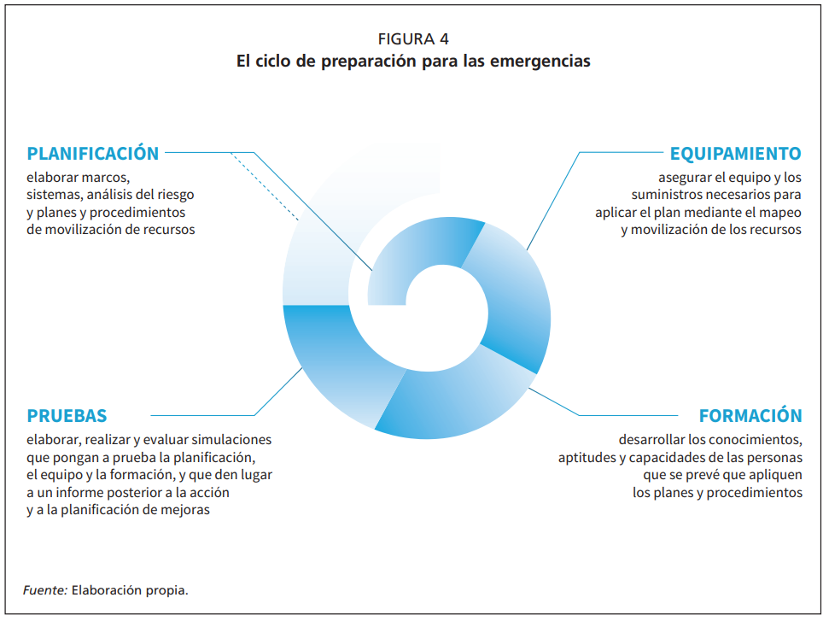
DESAFIOS
PLANIFICACION DE GESTION DE EMERGENCIAS
Consolidar los fondos emergenciales vigentes, incluyendo la compensación en caso de retorno de la FA.
Incorporar las APP bajo las directrices OMSA sostenible en el tiempo.
Estrategias emergenciales por fiebre aftosa con sustento de banco de vacunas.

Slide 10

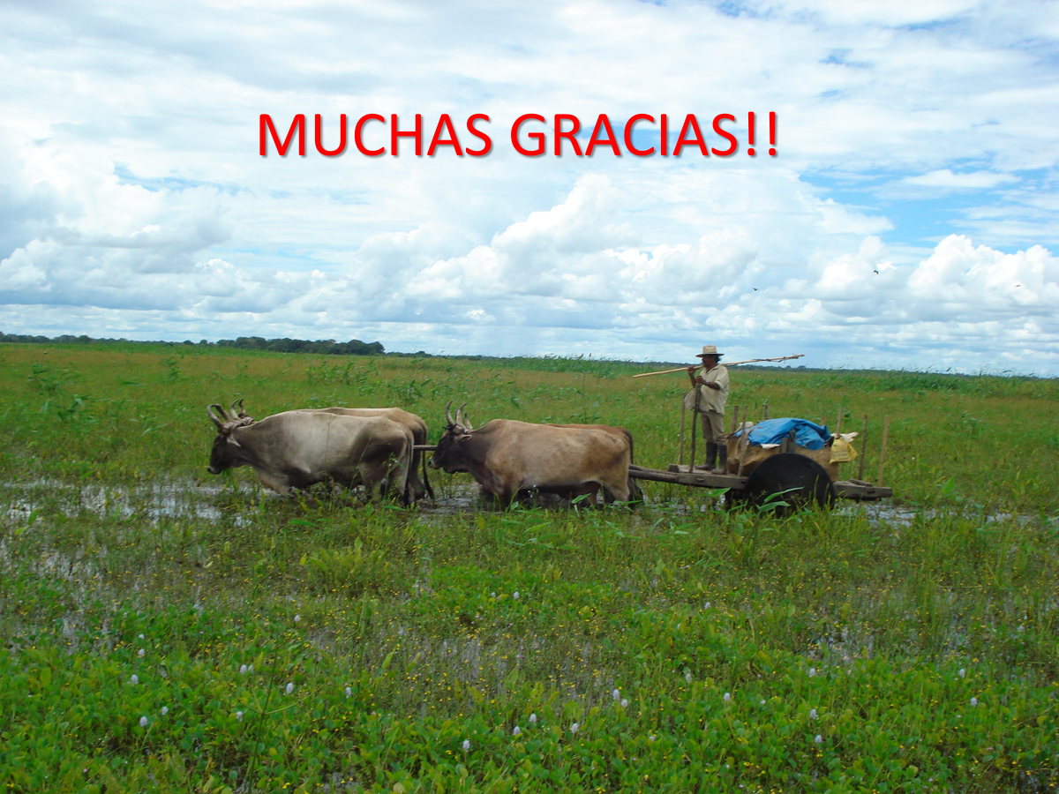


Gracias
www.paho.org/es/panaftosa/cosalfa-51
PANAFTOSAinf
panaftosa_inf
Accede a nuestro Portal de Capacitación:
www.portalpanaftosa.org/es/
Logotipo de la institución

